Slide 1
ГБОУ гимназия №166 Центрального района Санкт-Петербурга
Секция Черлидинга
в проектной деятельности
Башкирова
Надежда Пантелеевна
Педагог высшей категории, победитель городского
конкурса педдостижений, награждена знаком
губернатора "За гуманизацию школы С-Пб."

Slide 2
В рамках проекта
«Апрельские премьеры»
Этапы :
стартовый
практический
итоговый

Slide 3
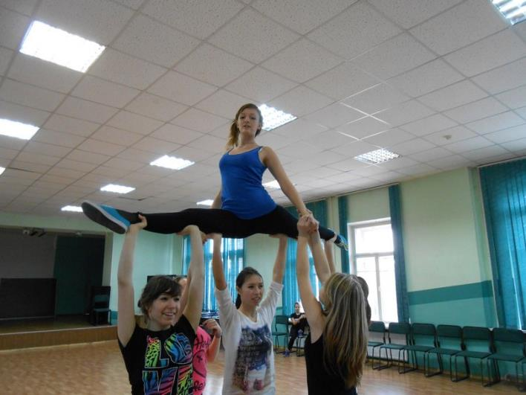
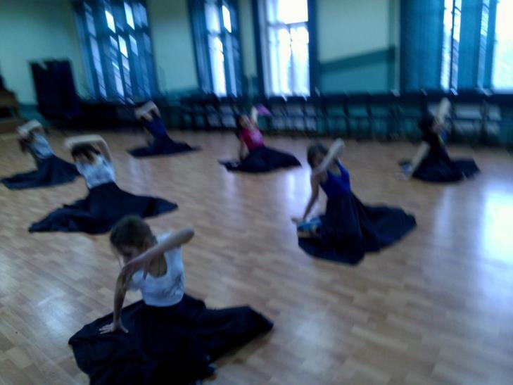
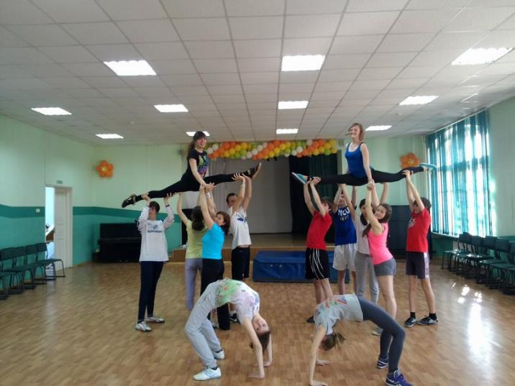
ПРАКТИЧЕСКИЙ
ЭТАП

Slide 4
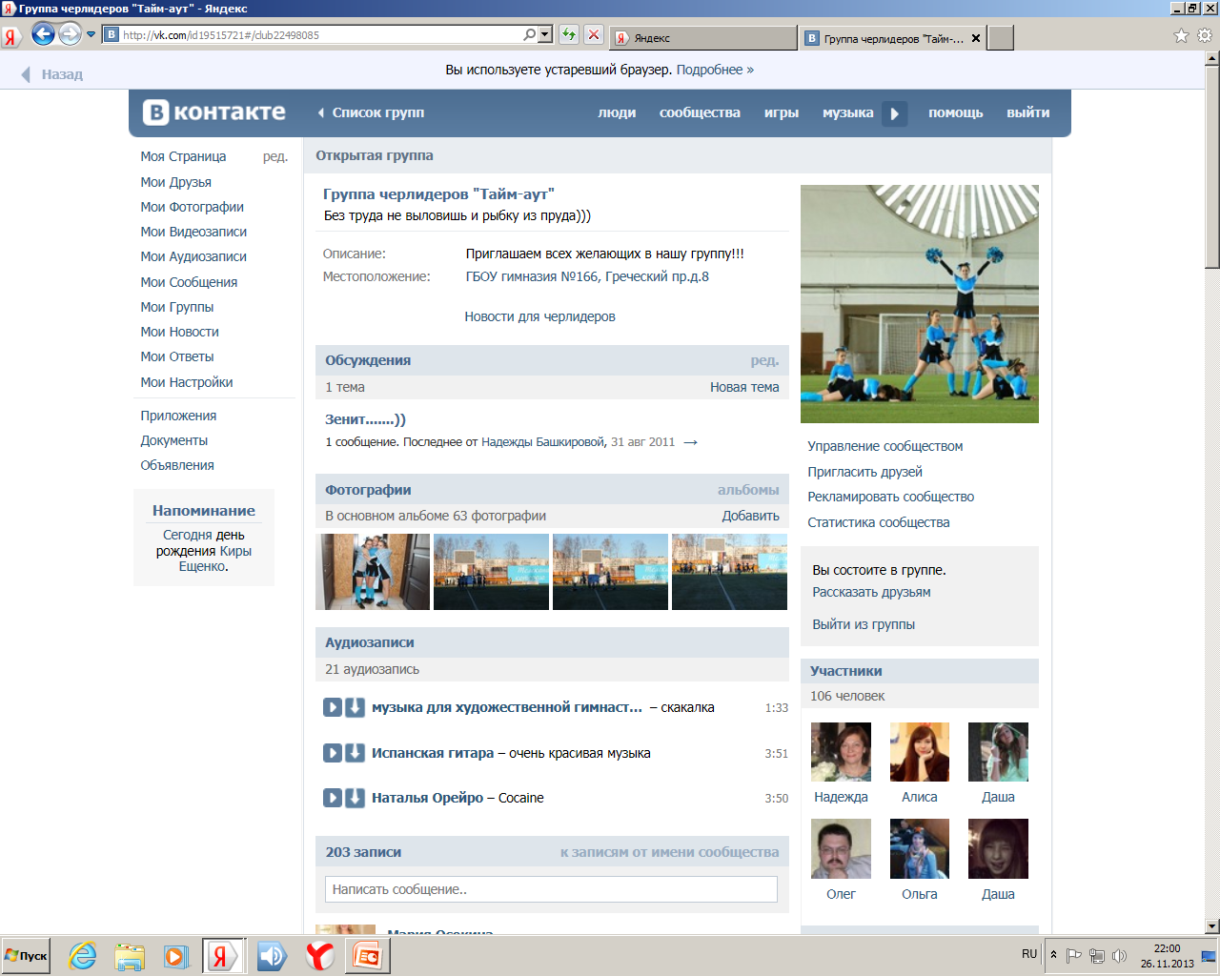
Использование ИКТ

Slide 5
Социальный проект
СДЮСШОР

Slide 6
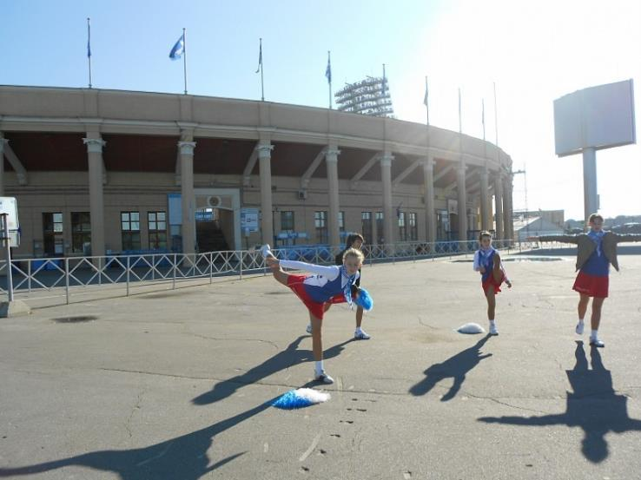
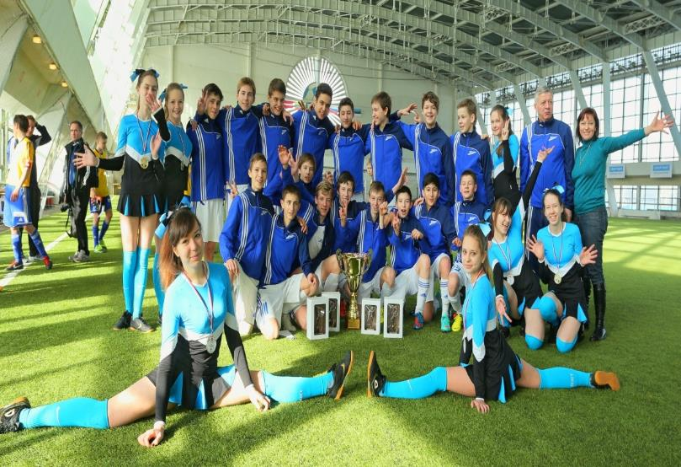
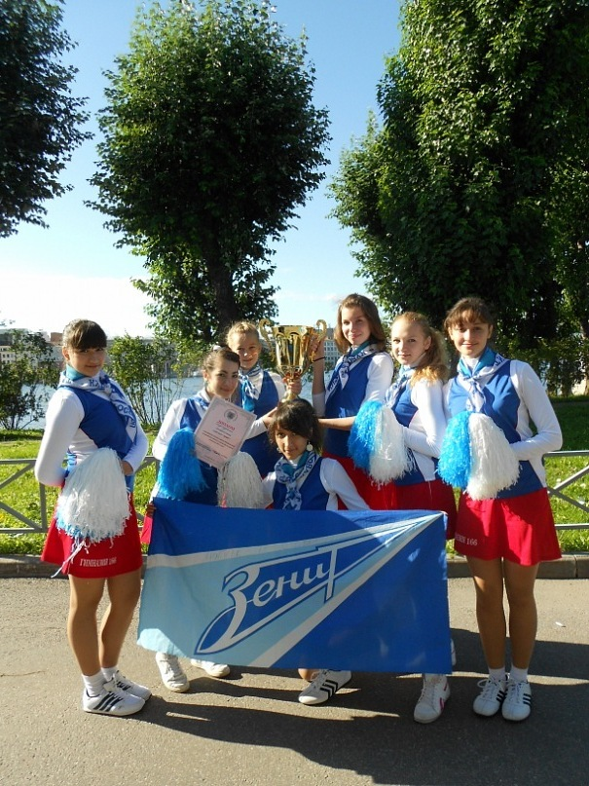
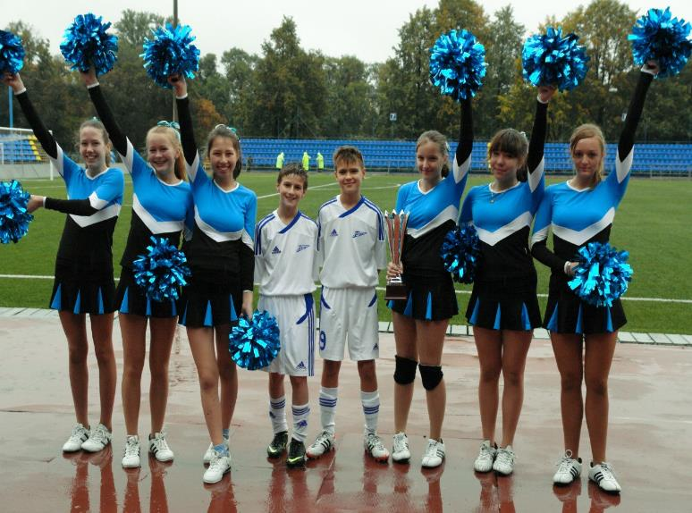

Slide 7
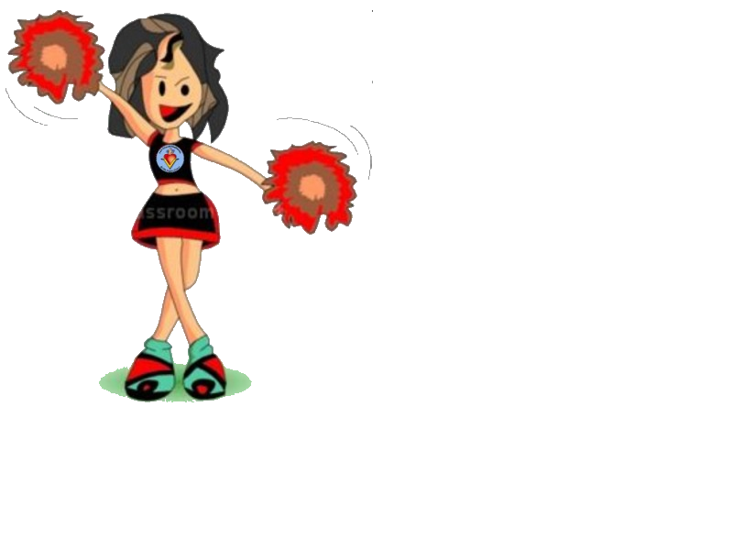
Спасибо за внимание
Приглашаю всех желающих
на мастер-класс!

